Slide 1
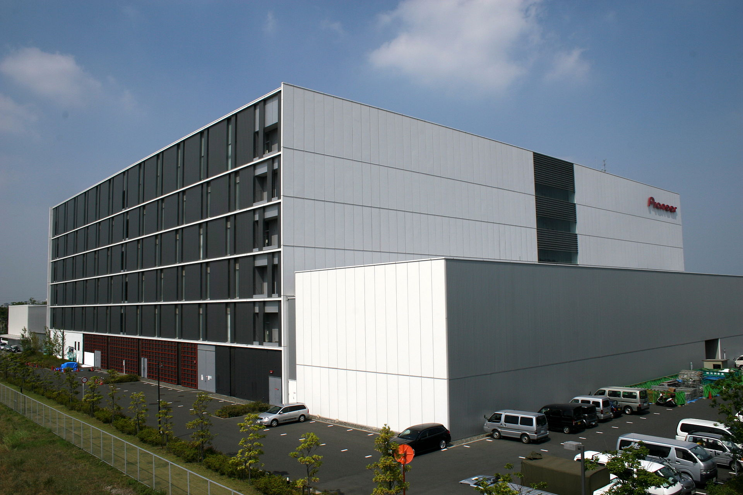
Implementazione di un pannello di controllo per la gestione di un’azienda
Giorgio Ozzola, 5°G, ISII G. Marconi PC, a.s. 2020/2021

Slide 2
Percorso dell’elaborato
Dalla nascita alla decisione
Tutto è iniziato per interesse personale per il mondo del business e delle aziende
approfondendo il discorso del «Digital Marketing» e delle nuove opportunità
Alla ricerca continua di informazioni (come costi di partita IVA ad esempio)
Incontro scolastico con il CEO di Rilheva (azienda italiana che sviluppa software di gestione aziendale)
Decisione sul tema del mio elaborato d’esame
Notes:
interesse personale, iniziando a informarmi sulle opportunità e idee su che cosa fare dopo la maturità, perché ho deciso di non proseguire gli studi.
Rilheva azienda italiana che cerca di prevedere e risolvere dei problemi aziendali che prima erano imprevedibili.
Dopo questa esperienza ho deciso cosa avrei realizzato per la mia maturità ed ho iniziato ad approfondire sempre di più l'argomento, stando attento a mantenere la coerenza con le conoscenze apprese in questi anni e senza andare fuori contesto e con la possibilità di implementazione futura.

Slide 3
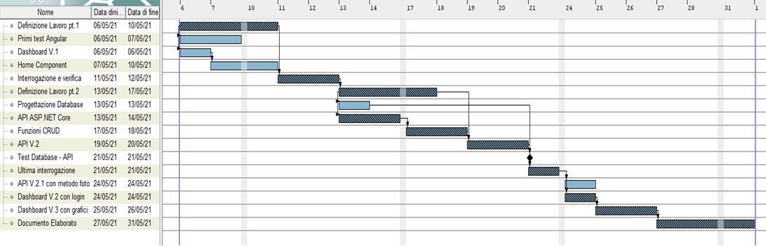
Progettazione
Diagramma di Gantt utilizzato in GPOI

Slide 4

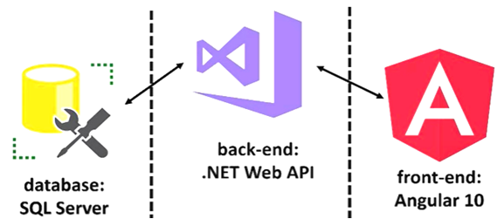
Struttura del progetto

Slide 5
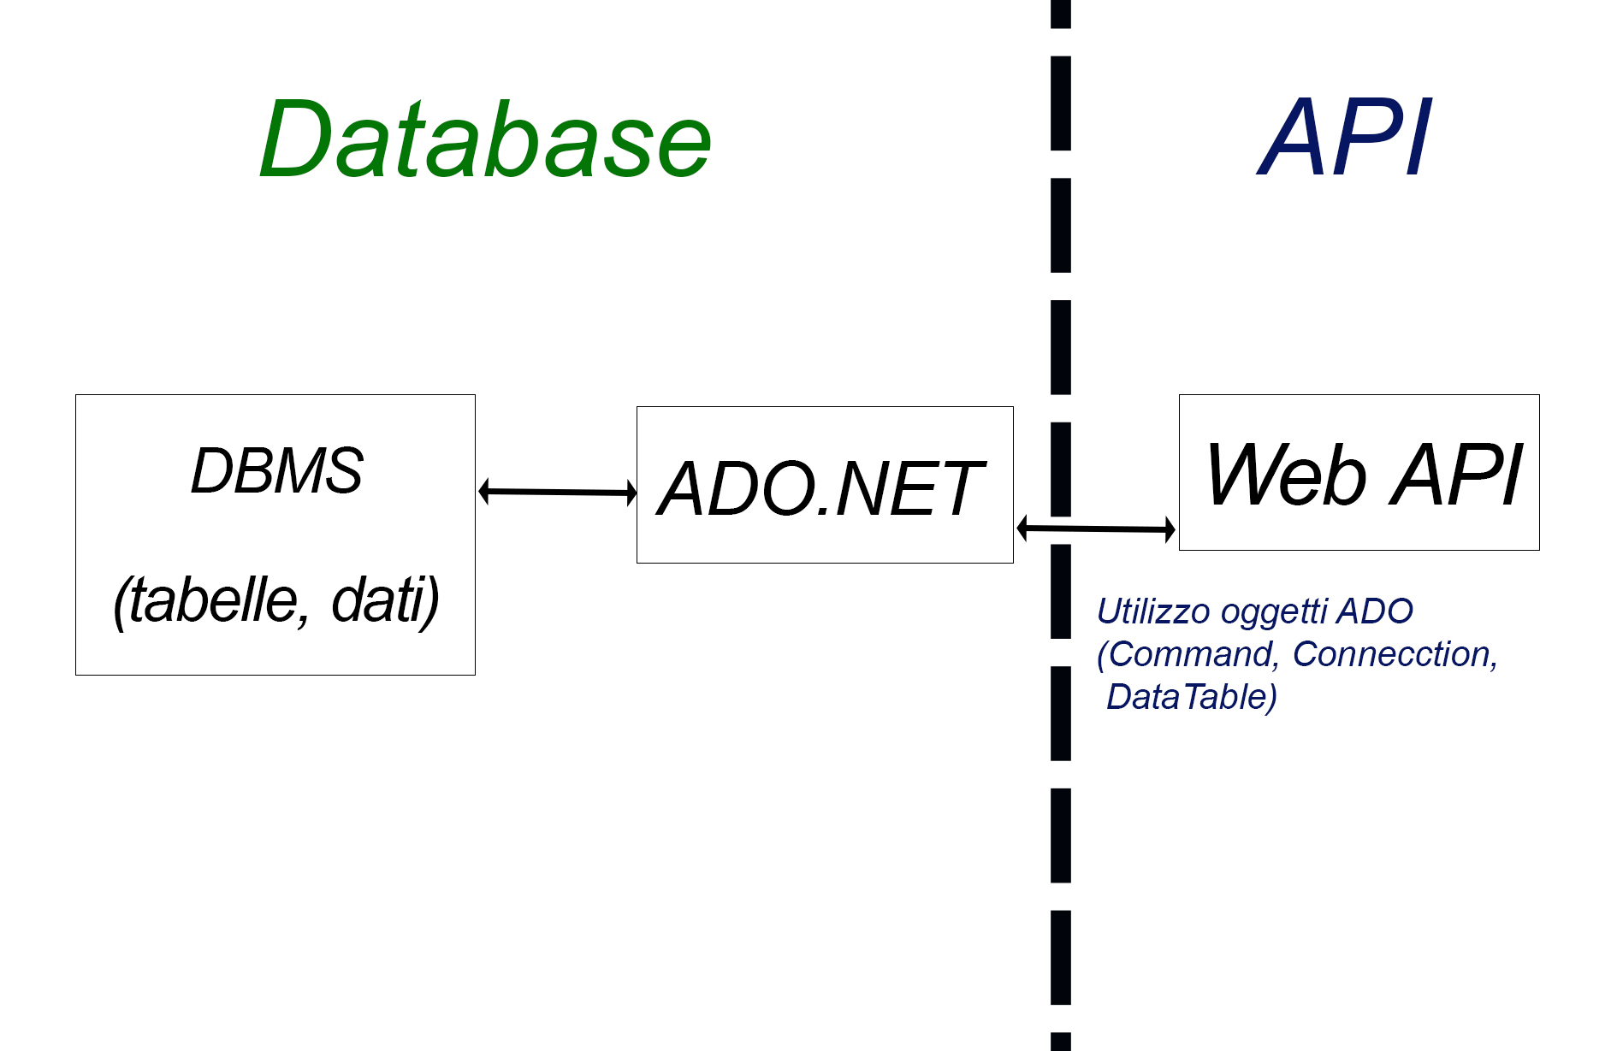
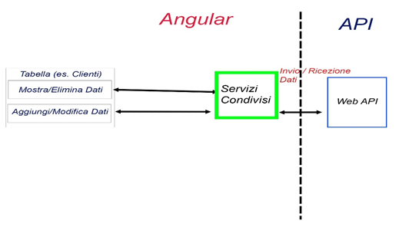
Connessioni tra parti
Connessione Database - API
Connessione API - Angular

Slide 6
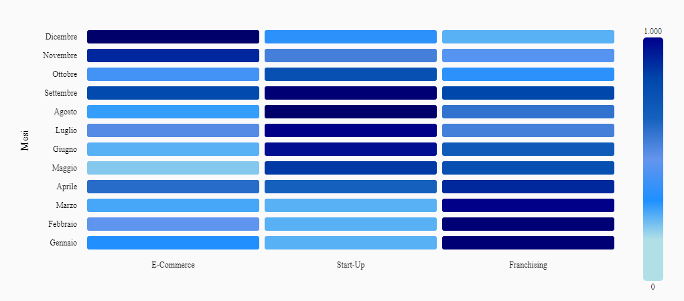
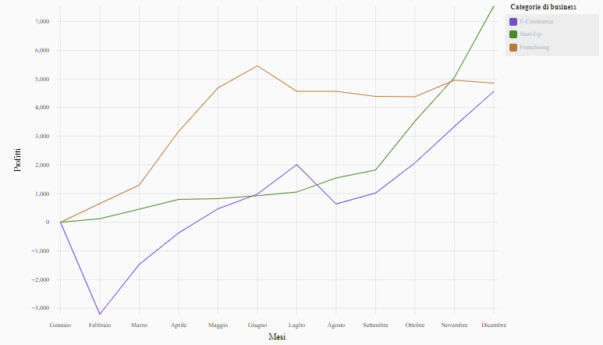
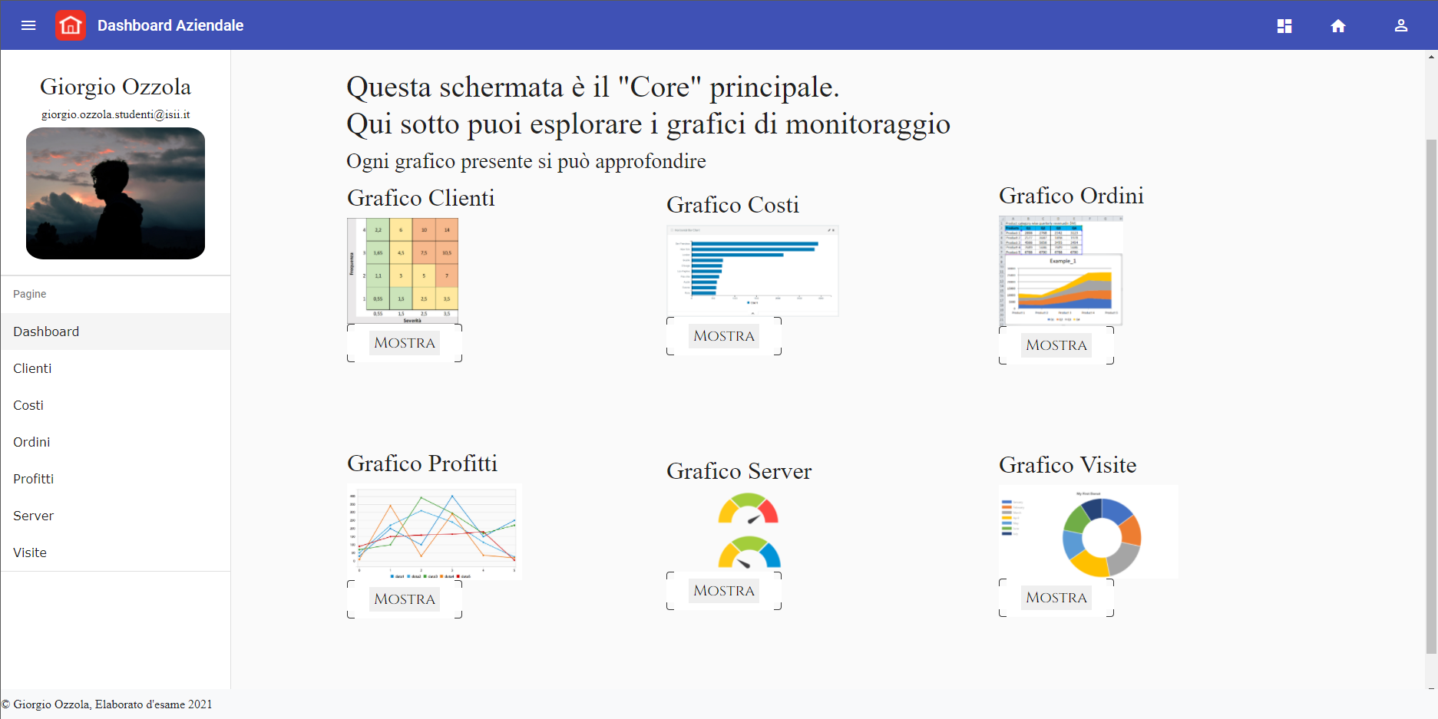
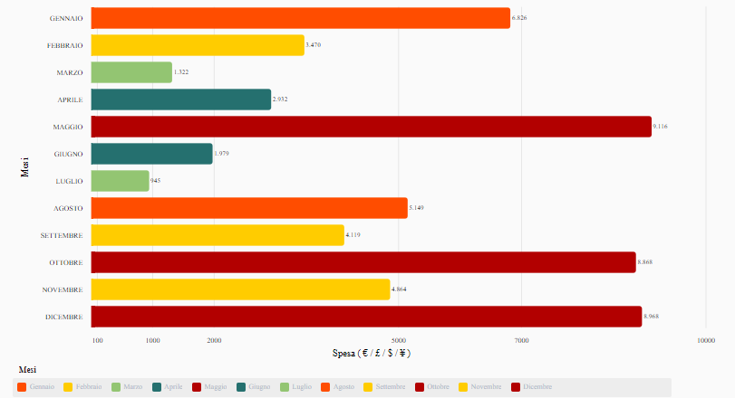
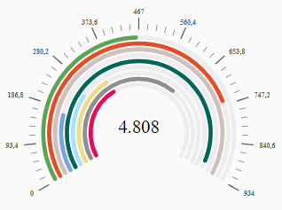
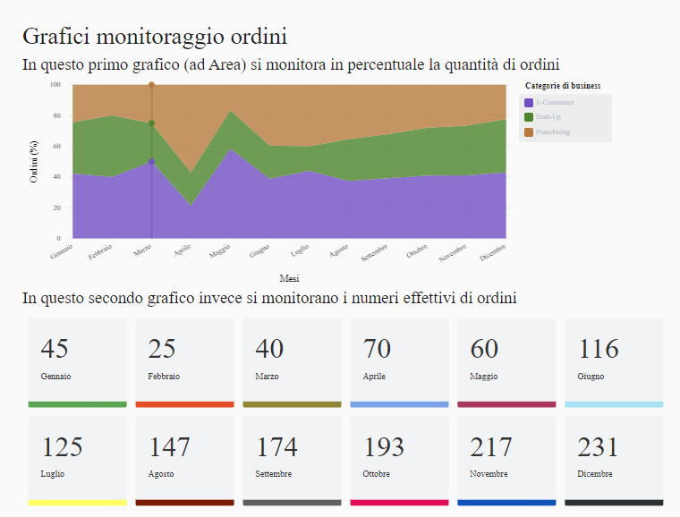
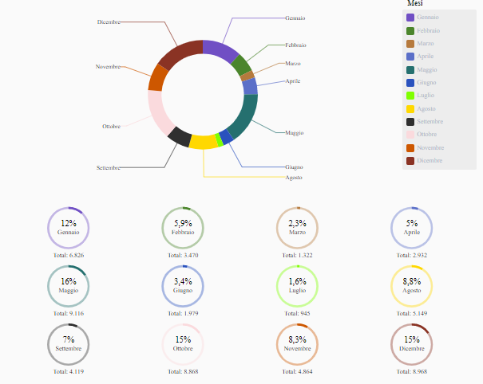
Il pannello di controllo
Grafico Clienti
Grafico Profitti
Grafico Server
Grafico Costi
Pagina Dashboard
Grafico Visite
Grafico Ordini

Slide 7


